Slide 1
Základy léčebné rehabilitace
1.Ročník
15.4.2024
Aktivní pohyby - isometrický, isokinetický (pohyb vedený, švihový, kyvadlový, odlehčený, s odporem, s dopomocí)
Mgr. Veronika Mrkvicová, Ph.D.
Katedra fyzioterapie a rehabilitace – LFMU v Brně
Klinika tělovýchovného lékařství a rehabilitace – FNUSA v Brně
Notes:
1

Slide 2
Obsah
- Aktivní pohyb (agonista, antagonista, synergista)
- Izometrická, izokinetická, izotonická kontrakce
- Aktivní pohyb s dopomocí, s odlehčením, odporový, vedený
- Aktivní pohyb kyvadlový, švihový, tahový

Slide 3
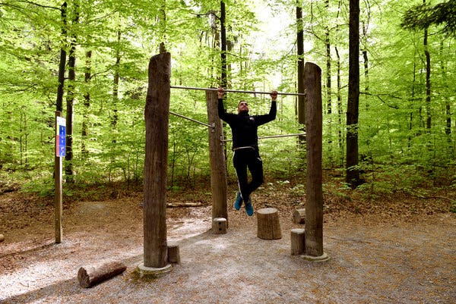
Aktivní pohyb
vyvolán silou vlastních svalů, tzv. efektivní pohyb
je výsledkem vektorového součtu všech sil, které na daný segment působí tj.:
  tahu aktivovaných svalů
  a působení dalších sil zevního a vnitřního prostředí (gravitace, tření, odpor prostředí)

Slide 4
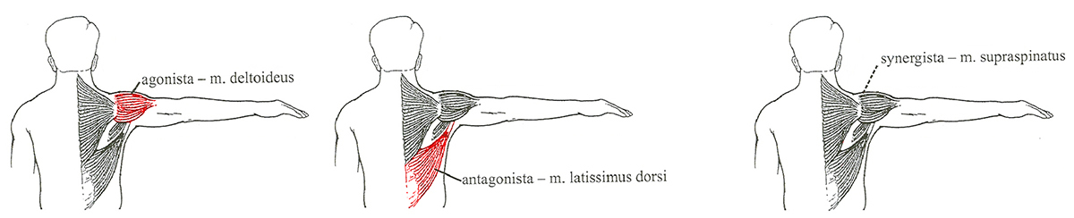
Aktivní pohyb
Agonista (prime mover) = sval, který se v určitém pohybu uplatňuje jako vedoucí, hlavní
Synergisté (assistant mover) = svaly, které se uplatní jako pomocné (stabilizační, fixační, neutralizační)
Antagonisté = svaly, které svou silou působí proti prováděnému pohybu
na začátku pohybu se musí antagonista uvolnit, aby došlo kontrakcí agonistů k zahájení pohybu
při běžném pohybu nepracují agonisté a antagonisté proti sobě, ale rovnoměrně spolupracují = partnerská dvojice svalů

Slide 5
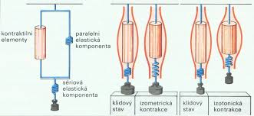
Aktivní pohyb
Dělení pohybu dle typu kontrakce svalu:
Izometrická kontrakce
Izokinetická, izotonická kontrakce

Slide 6
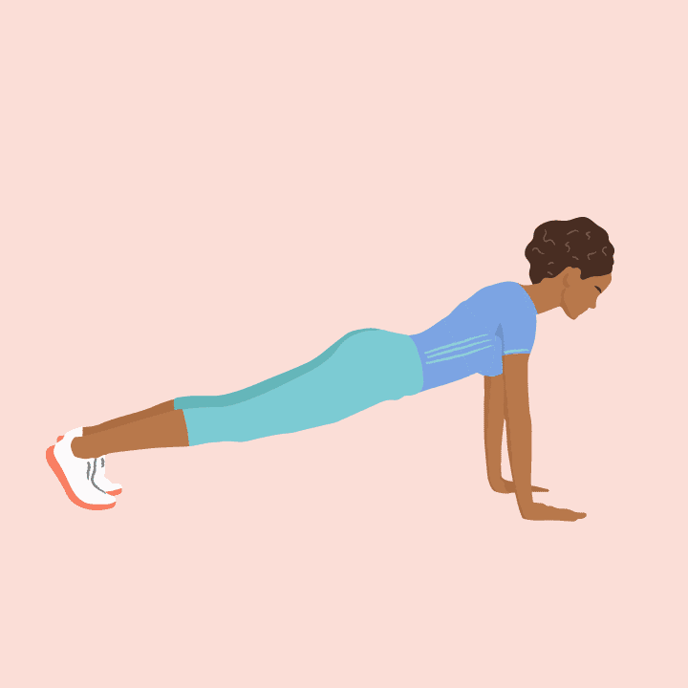
Aktivní pohyb
A. Izometrická kontrakce = zvýšení napětí svalu bez jeho zkrácení (tzv. statická svalová práce), dochází k hypertrofii svalu
vyskytuje se při udržování postavení kloubů, postojů, fixaci polohy těla při působení zevní síly nebo aktivní působení silou (tlak, tah) na fixovaný předmět
využití: zlepšování tonické aktivity svalu, zvyšování schopnosti vyvíjet napětí, nácvik schopnosti jemně stupňovat napětí svalu

Slide 7
Aktivní pohyb
Izometrická kontrakce
při izometrické kontrakci dochází ke zhoršenému krevnímu zásobení svalu (kontrakce svalových snopců stlačuje cévy a snižuje se průtok krve svalem) – sval musí pracovat anaerobně, proto je velmi důležité po každé kontrakci dostatečně dlouho relaxovat (obnovit prokrvení a odstranit metabolity anaerobního metabolismu)
pozn. izometrický stah vede ke zvyšování krevního tlaku, proto opatrně u pacientů s onemocněním kardiovaskulárního aparátu – tento typ kontrakce omezit, vždy spojit s dostatečným dýcháním

Slide 8
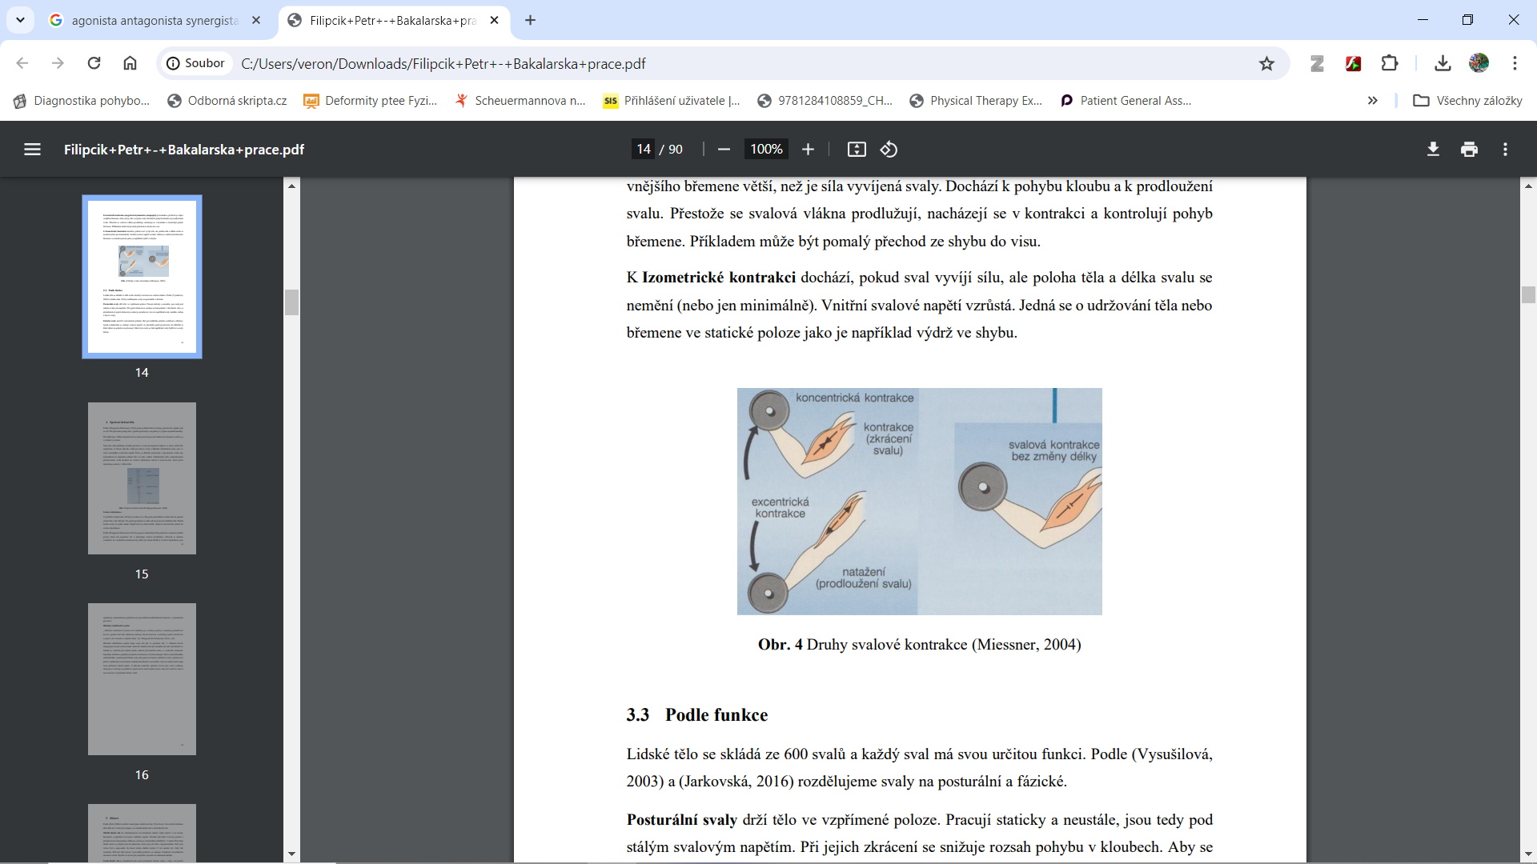
Aktivní pohyb
B. Izokinetická, izotonická kontrakce = napětí svalu zůstává konstantní, mění se jeho délka (tzv. dynamická svalová práce)
Koncentrický stah = zkracování svalu, dochází k efektivní práci
Excentrický stah = prodlužování svalu, vykonává se negativní, brzdná práce
Notes:
8

Slide 9
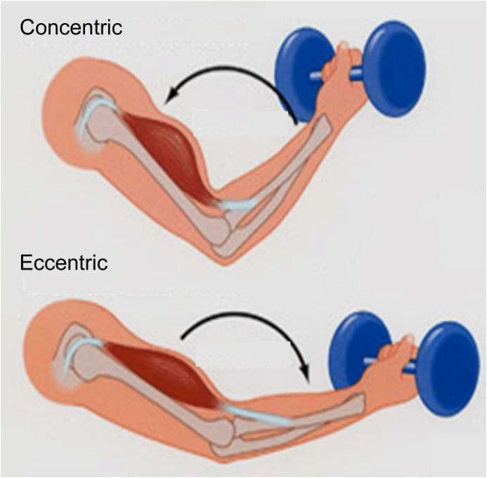
Aktivní pohyb
B. Izokinetická, izotonická kontrakce
Koncentrický stah
= zkracování svalu, dochází k efektivní práci
pohyb je obvykle prováděn proti gravitaci
využití: posilování svalů (provádět pomalu a tahem)
Příklady: ve stoji pokrčit ruku v lokti, v sedu propnout nohu v koleni, posazení z lehu na zádech do sedu, přitažení se z lehu k hrazdičce, ve stoji HKK z připažení do upažení/vzpažení

Slide 10
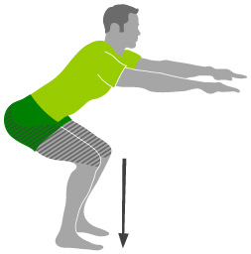
Aktivní pohyb
B. Izokinetická, izotonická kontrakce
Excentrický stah
= prodlužování svalu, vykonává se negativní, brzdná práce
prodloužení svalu se děje ve směru gravitace
využití: při zvětšování síly a objemu svalů (kulturistika), při uvědomování si pohybů koncentrických (nejprve provést několik excentrických stahů svalu, poté se podaří koncentrická kontrakce)
Příklady: lehnutí si ze sedu, připažení HKK z upažení, pokládání těžkého předmětu na zem, ze stoje předklon trupu, podřep (pozn. při tomto typu stahu může dojít k poškození sarkolemy svalu – nepoužívat u myopatií)
V klidu nelze rozlišit začátek (origo) a úpon (insertio) svalu. Po stahu svalových vláken rozlišujeme pevný konec (punctum fixum), ke kterému se přitahuje volný konec (punctum mobile). To se u každého svalu mění podle polohy těla a postavení v příslušném kloubu.

Slide 11
Aktivní pohyb – dělení dle energetické náročnosti
Aktivní pohyb s dopomocí
B. Aktivní pohyb s odlehčením
C. Aktivní pohyb odporový
D. Aktivní pohyb vedený

Slide 12
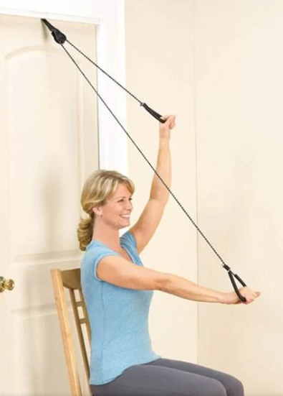
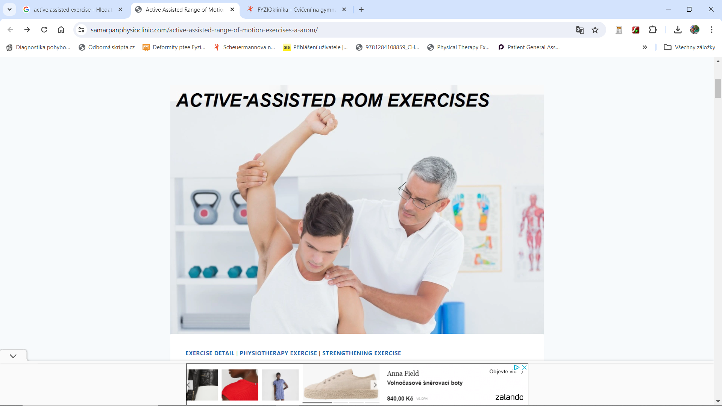
A. Aktivní pohyb s dopomocí
je vykonáván svaly pacienta současně s dopomocí zevní síly ve stejném směru
využití: všude tam, kde oslabené svaly nejsou schopny uskutečnit pohyb samostatně
příklad dopomoci: rukou fyzioterapeuta (výhoda: možnost vedení pohybu, pomůcky (pružné tahy, závaží, pružiny, kladky)

Slide 13
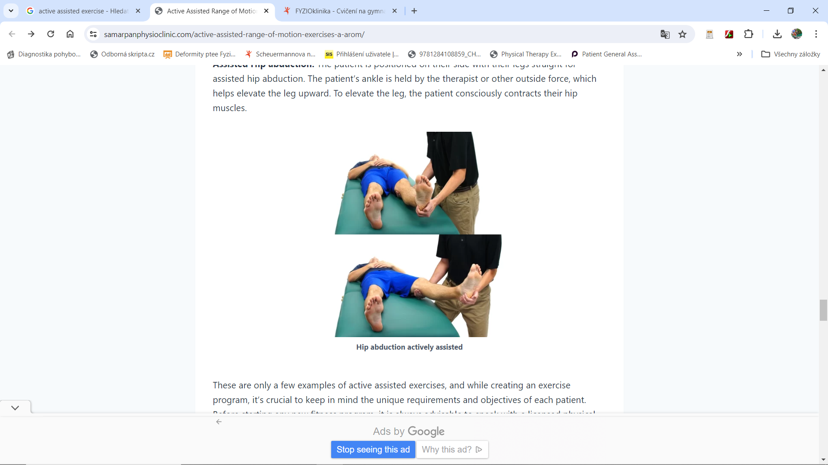
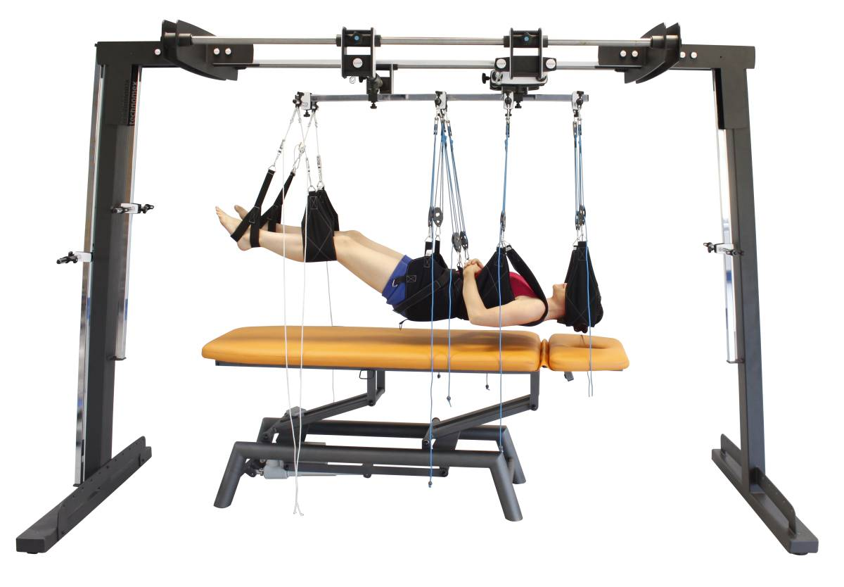
B. Aktivní pohyb s odlehčením
snižuje se vliv gravitace k usnadnění pohybu
Příklady:
cvičení v odlehčení na závěsu – nejlépe omezuje vliv tření při pohybu, vyřazuje váhu končetiny, fyzioterapeut může sledovat pohyb, korigovat a opravovat, vyžaduje technicky náročné závěsné zařízení
cvičení sunutím po hladké podložce
cvičení ve vodě
cvičení s dopomocí fyzioterapeuta – ten cvičený segment nadlehčuje, udržuje nad podložkou

Slide 14
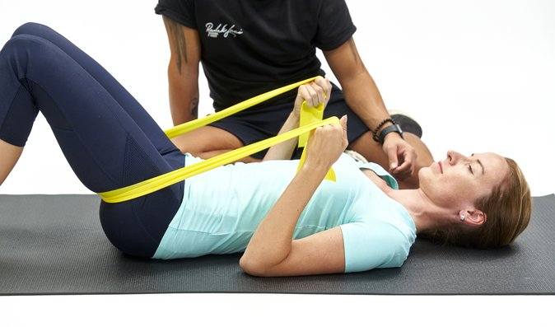
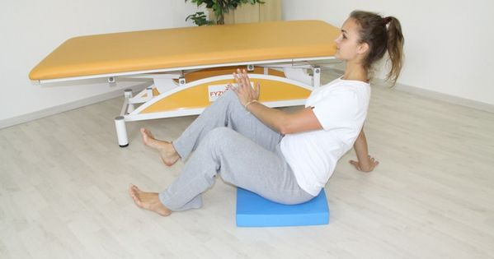
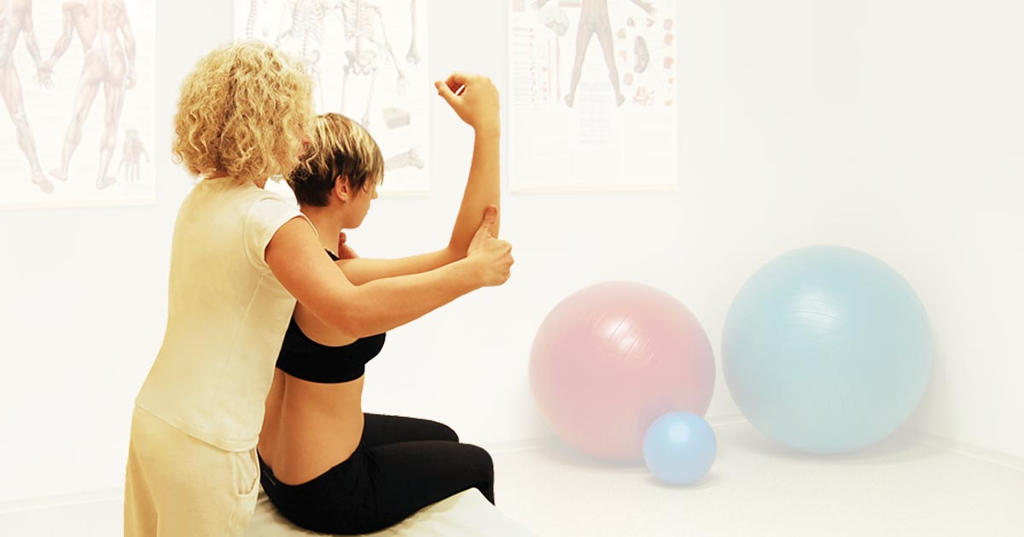
C. Aktivní pohyb odporový
sval při pohybu překonává vnější sílu
ideální a nejefektivnější metodou je manuálně vyvíjený odpor ruky fyzioterapeuta (umožňuje přesné dávkování směru a velikosti odporu, přizpůsobení aktuálnímu stavu pohybového systému, současně s vyhodnocením pacientovi reakce na kladený odpor – např. Kabatova technika)
Příklad odporu: rukou fyzioterapeuta, závaží proti gravitaci, pružné tahy, přístroj, voda, odpor kladený samotným pacientem (tlak či tah jednoho segmentu těla vůči druhému)

Slide 15
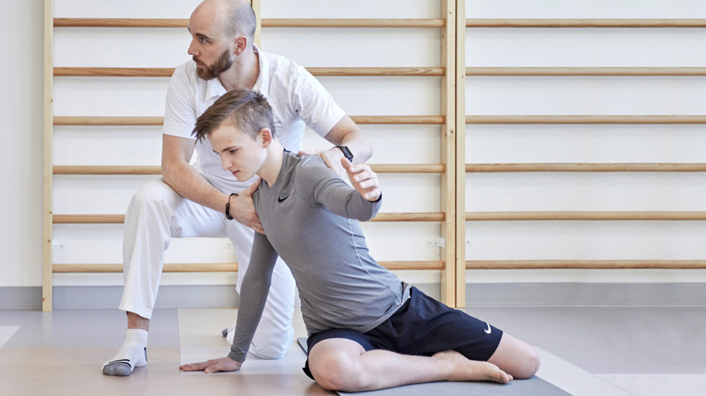
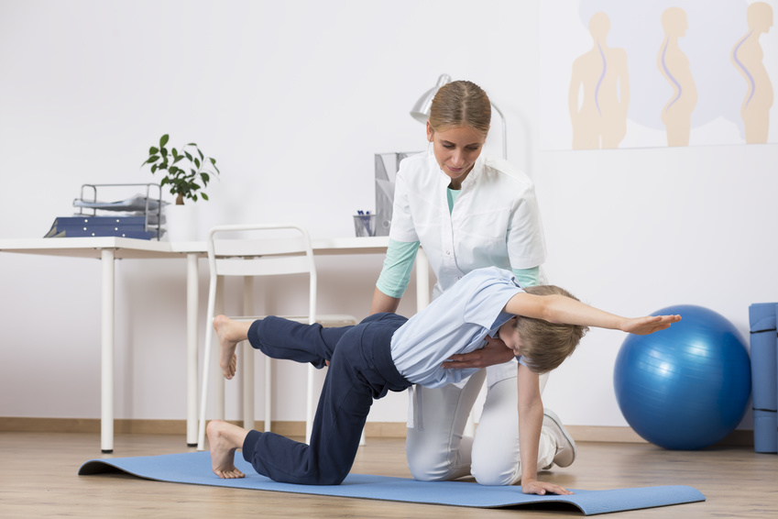
D. Aktivní pohyb vedený
fyzioterapeut kontroluje a přizpůsobuje směr, rychlost a plynulost pohybu
vedení pohybu fyzioterapeutem umožňuje kontrolu a jemnou regulaci pohybu
Příklad využití: při nácviku nového pohybu, reedukaci nesprávně provedeného pohybu, při facilitačních technikách, při poruchách koordinace

Slide 16
Aktivní pohyb – dělení dle časového průběhu aktivity svalových vláken během pohybu:
A. Pohyb kyvadlový
B. Pohyb švihový
C. Pohyb tahový

Slide 17
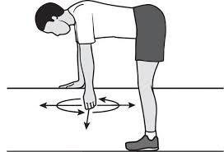
A. Aktivní pohyb: kyvadlový
silou svalů dojde k vychýlení segmentu těla z rovnovážné stabilní polohy, po uvolnění svalů dojde k tlumenému harmonickému kyvadlovému pohybu segmentu v gravitačním poli
je-li tlumení pohybu v rovnováze se střídavou prací agonistů a antagonistů – pohyb se uskutečňuje s min. námahou svalů (využívá se setrvačných sil)
Příklad: cvičení dle dePalmy (cvičení ramenního kloubu v mírném předklonu s HK pokrčenou v lokti a visící na závěsu = lehká trakce): kyvadlovým pohybem dochází k šetrné aktivaci svalstva ramenního pletence, uvolňování kloubních struktur a omezení bolestivosti

Slide 18
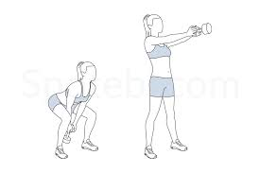
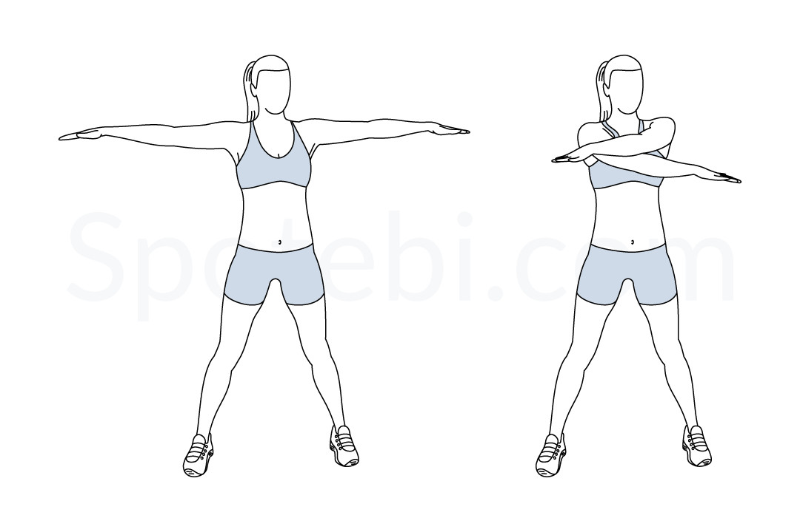
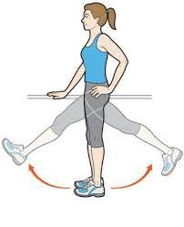
B. Aktivní pohyb: švihový
uskutečňován rychlou kontrakcí fázických svalů – po rychlém, krátkém intenzivním zkrácení agonistů (zajistí pohyb segmentu v plném rozsahu) dojde k facilitaci rychle protažených antagonistů – ty švih zabrzdí tak, aby nedošlo k poškození tkání
Příklad využití: dynamický stretching – zvětšování rozsahu pohybu v kloubu, uvolňování adhezí a kontraktur a to zj. při kondičním cvičení pacientů v rekonvalescenci (lze dále stupňovat např. využitím zátěže připevněné na končetinu)
pozn. jde o poměrně špatně kontrolovatelný pohyb, při kterém jsou namáhány šlachy a úpony svalů, které se tímto pohybem mohou poškodit

Slide 19
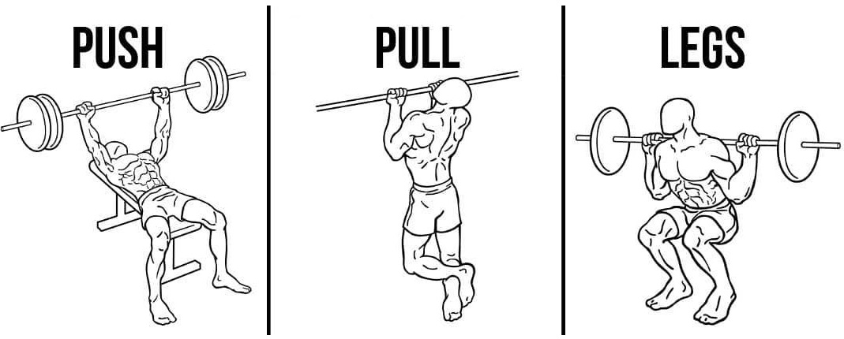
C. Aktivní pohyb: tahový
je uskutečněn silovou kontrakcí svalů, často spojený s překonáváním zevního odporu
pohyb se děje společnou kontrakcí agonistů, synergistů, neutralizačních a fixačních svalů s ko-kontrakcí antagonistů, jejich společná souhra určuje výsledný směr, sílu, rychlost pohybu
způsob provedení: pohyb je pomalý, plynulý, koordinovaný
Příklad využití: zvětšování svalové síly, vytrvalosti, nácvik přesného a přiměřeného pohybu

Slide 20
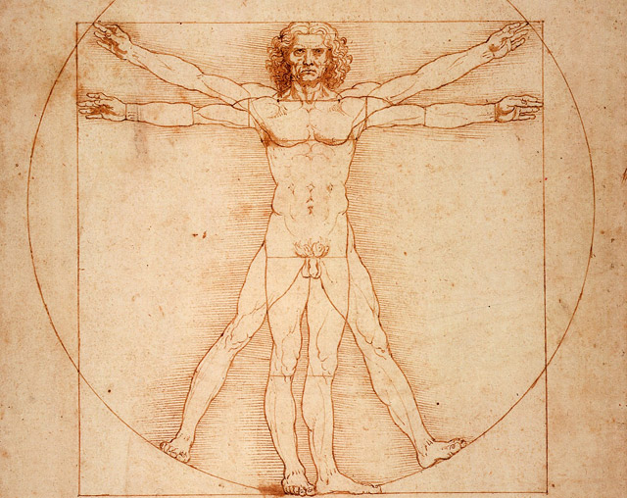
Děkuji za pozornost

